Slide 1
Priestorové databázové systémy import tabuľky, náhľady, dopyty
Mgr. Tomáš Fedor

Slide 2
Vytvorenie relačnej tabuľky – import dát
Najprv zadefinovanie tabuľky (všetky stĺpce)
IMPORT dát podľa názvov stĺpcov tabuľky (názvy stĺpcov musia byť totožné - operácia podobná join table v GIS-e)
Formát údajov najčastejšie .csv

Slide 3
Vytvorenie tabuľky
Vytvoríme si novú databázu s názvom meteodata
Vytvoríme si v pg admin tabuľku so stĺpcami s rovnakým názvom a dátovým typom ako náš .csv súbor.
.csv tabuľku si je predtým vhodné otvoriť – určíme tak dátový typ.
Pre rýchle vytvorenie tabuľky použijeme v tomto prípade pripravený query v priloženom textovom súbore.
Dáta z .csv súboru pripojíme pomocou import/export funkcie (pravý klik na tabuľku)

Slide 4
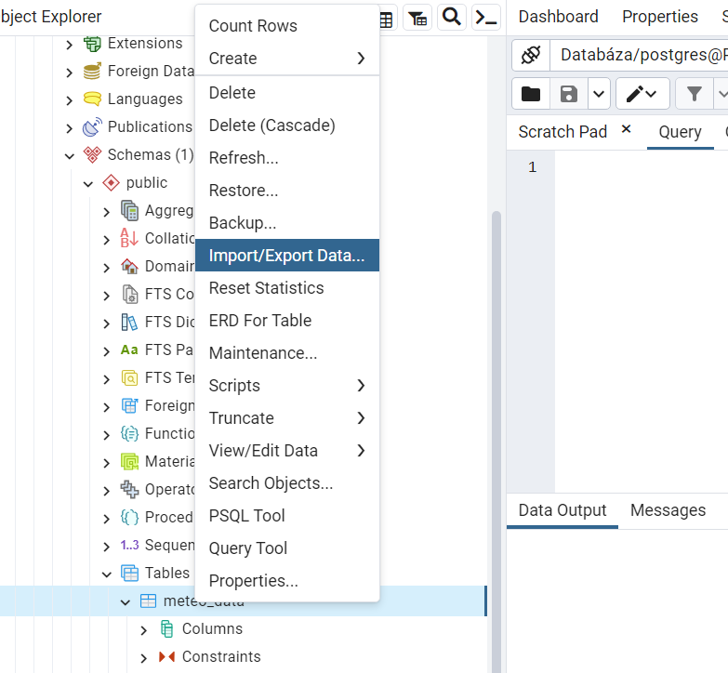

Slide 5
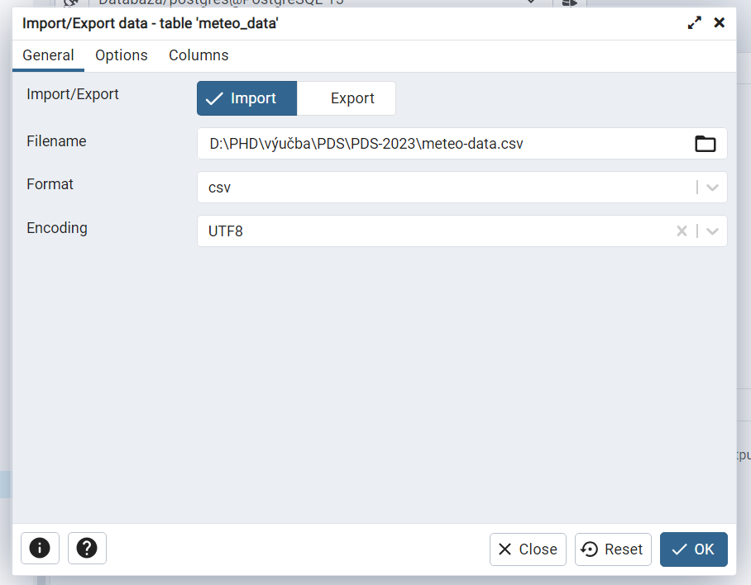

Slide 6
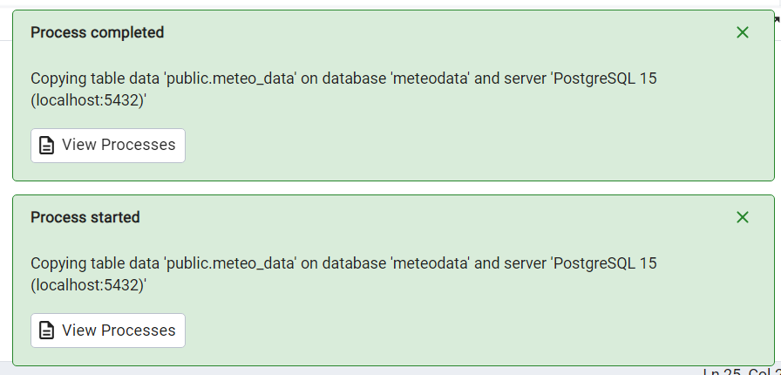
Úspešný import dát

Slide 7
Dopyty
Selektovanie údajov na základe zvolených kritérií
Atribútová selekcia
Priestorová selekcia
Kombinovaná selekcia

Slide 8
Dopyty
SELECT – príkaz na výber
FROM – odkiaľ, teda názov tabuľky
WHERE – vyhľadávacia podmienka/kritérium na výber dát
GROUP BY – zatriediť údaje do skupín
HAVING – vyhľadávacia podmienka na základe konkrétneho údaja
ORDER BY – zoradenie na základe kritéria
ASC / DESC – vzostupne / zostupne, udáva sa za ORDER BY
LIMIT – limituje počet zobrazení

Slide 9
Náhľady
Selekcia údajov a ich náhľad v samostatnej tabuľke
Zjednodušenie dostupnosti údajov pri veľkých databázach bez zasahovania do primárneho zdroja údajov
CREATE VIEW meteo_data2 (datum, cas, teplota, vietor, smer_vetra)
AS SELECT datum, cas, vonkajsia_teplota
FROM meteo_data
DROP VIEW meteo_data2 - odstránenie náhľadu
SELECT * FROM nazov_tabulky - platí aj pre náhľady – view
LIMIT 50 - limitovanie počtu údajov na zobrazenie

Slide 10
Zobrazenie pomocou selekcie - ukážka
SELECT datum, cas, teplota
FROM meteo_data2
LIMIT 50
Vyberie dátum, čas, teplotu z náhľadovej tabuľky pre prvých 50 riadkov.

Slide 11
Selekcia s podmienkou - ukážka
SELECT datum, cas, teplota, vietor, smer_vetra
FROM meteo_data2 WHERE vietor>=10 AND smer_vetra='JJV'
LIMIT 50
Vyberie hodnoty s rýchlosťou vetra nad 10 m/s zo smeru JJV
(do 50 hodnôt)

Slide 12
Úloha
Skúsme si otvoriť celú tabuľku.

Slide 13
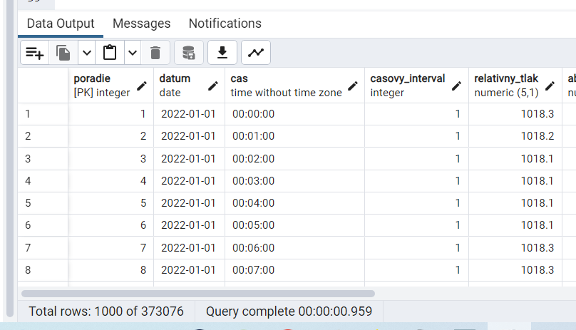
Riešenie
SELECT * FROM meteo_data

Slide 14
Úloha
Vyberte všetky stĺpce pre prvých 10 hodnôt.

Slide 15
Riešenie
SELECT * FROM meteo_data
LIMIT 10

Slide 16
Úloha
Vyberte údaje pre 4.7.2022 14:15.

Slide 17
Riešenie
SELECT * FROM meteo_data
WHERE datum='2022-04-07' AND cas='14:15:00‘
Všimnime si, že je údaj v apostrofoch, nie v úvodzovkách – pri dopytoch takto uvádzame reťazce, medzi ktoré patrí aj dátum / čas

Slide 18
Úloha
Vyberte údaje s teplotou vzduchu vyššou ako 30 °C a bezvetrím (v tabuľke ako „Bezvetrie“).

Slide 19
Riešenie
SELECT datum, cas, teplota, vietor, smer_vetra
FROM meteo_data2
WHERE teplota>=30 AND smer_vetra='Bezvetrie'

